Slide 1
CHAPTER 07
필터링

Slide 2
7장 필터링
7.1 영상의 필터링
7.2 블러링: 영상 부드럽게 하기
7.3 샤프닝: 영상 날카롭게 하기
7.4 잡음 제거 필터링

Slide 3
7.1 영상의 필터링

Slide 4
1. 영상의 필터링
필터링 연산 방법
영상 처리에서 필터링(filtering)이란 영상에서 원하는 정보만 통과시키고 원치 않는 정보는 걸러 내는 작업임
영상에서 지저분한 잡음(noise)을 걸러 내어 영상을 깔끔하게 만드는 필터가 있음
부드러운 느낌의 성분을 제거함으로써 영상을 좀 더 날카로운 느낌이 나도록 만들 수도 있음
영상의 필터링은 보통 마스크(mask)라고 부르는 작은 크기의 행렬을 이용함
마스크는 필터링의 성격을 정의하는 행렬이며 커널(kernel), 윈도우(window)라고도 부르며, 경우에 따라서는 마스크 자체를 필터라고 부르기도 함
마스크는 다양한 크기와 모양으로 정의할 수 있으며, 마스크 행렬의 원소는 보통 실수로 구성됨

Slide 5
1. 영상의 필터링
필터링 연산 방법
1×3 또는 3×1 형태의 직사각형 행렬을 사용하기도 하고 3×3, 5×5 등 정방형 행렬을 사용하기도 함
필요하다면 십자가 모양의 마스크를 사용할 수도 있음
여러 가지 모양의 필터 마스크 중에서 3×3 정방형 행렬이 다양한 필터링 연산에서 가장 널리 사용되고 있음

Slide 6
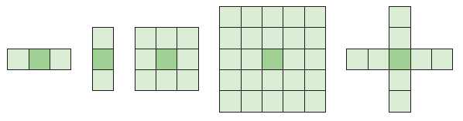
1. 영상의 필터링
필터링 연산 방법
그림 7-1에 표시한 다양한 필터 마스크에서 진한 색으로 표시한 위치는 고정점(anchor point)을 나타냄
고정점은 현재 필터링 작업을 수행하고 있는 기준 픽셀 위치를 나타내고, 대부분의 경우 마스크 행렬 정중앙을 고정점으로 사용함
▼ 그림 7-1 다양한 필터 마스크 모양

Slide 7
1. 영상의 필터링
필터링 연산 방법
필터링 연산의 결과는 마스크 행렬의 모양과 원소 값에 의해 결정됨
마스크 행렬을 어떻게 정의하는가에 따라 영상을 전반적으로 부드럽게 만들 수도 있고, 반대로 날카롭게 만들 수도 있음
영상에서 잡음을 제거하거나 에지(edge) 성분만 나타나도록 만들 수도 있음
마스크를 이용한 필터링은 입력 영상의 모든 픽셀 위로 마스크 행렬을 이동시키면서 마스크 연산을 수행하는 방식으로 이루어짐
마스크 연산이란 마스크 행렬의 모든 원소에 대하여 마스크 행렬 원소 값과 같은 위치에 있는 입력 영상 픽셀 값을 서로 곱한 후, 그 결과를 모두 더하는 연산임
마스크 연산의 결과를 출력 영상에서 고정점 위치에 대응되는 픽셀 값으로 설정함

Slide 8
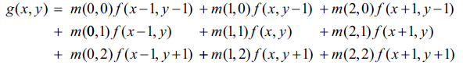
1. 영상의 필터링
필터링 연산 방법
마스크 행렬 m의 중심이 입력 영상의 (x, y) 좌표 위에 위치했을 때 필터링 결과 영상의 픽셀 값 g(x, y)는 다음과 같이 계산됨

Slide 9
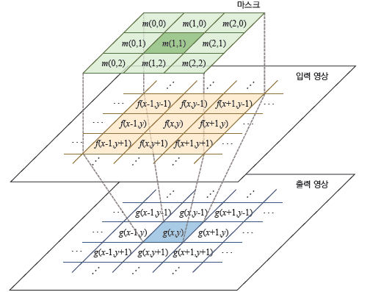
1. 영상의 필터링
필터링 연산 방법
▼ 그림 7-2 마스크를 이용한 필터링 연산 방법

Slide 10
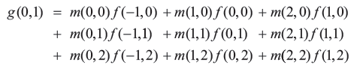
1. 영상의 필터링
필터링 연산 방법
영상의 가장자리 픽셀이란 영상에서 가장 왼쪽 또는 오른쪽 열, 가장 위쪽 또는 아래쪽 행에 있는 픽셀을 의미함
예를 들어 (x, y) = (0,1) 위치에서 3×3 크기의 마스크 연산을 수행하는 경우, 결과 영상의 픽셀 값 g(0,1)은 다음과 같이 계산됨
앞 수식에서 x 1인 위치에서의 픽셀 값, 즉 f (−1,0), f (−1,1), f (−1, 2) 세 픽셀은 실제 영상에 존재하지 않음
이 수식은 적용할 수 없으며, 영상의 가장자리 픽셀에 대해 필터링을 수행할 때에는 특별한 처리를 해야 함

Slide 11
1. 영상의 필터링
필터링 연산 방법
OpenCV는 영상의 필터링을 수행할 때, 영상의 가장자리 픽셀을 확장하여 영상 바깥쪽에 가상의 픽셀을 만듦
영상의 바깥쪽 가상의 픽셀 값을 어떻게 설정하는가에 따라 필터링 연산 결과가 달라짐
그림 7-3은 입력 영상의 좌측 상단 부분을 확대하여 나타낸 것으로 각각의 사각형은 픽셀을 표현함
실선으로 그려진 노란색 픽셀은 영상에 실제 존재하는 픽셀이고, 점선으로 표현된 바깥쪽 분홍색 픽셀은 필터링 연산 시 사용할 가상의 픽셀임
이 그림에서는 5×5 크기의 필터 마스크를 사용하는 필터링을 고려하여 영상 바깥쪽에 두 개씩의 가상 픽셀을 표현함
각각의 픽셀에 쓰여진 영문자는 픽셀 값을 나타내며, 가상의 픽셀 위치에는 실제 영상의 픽셀 값이 대칭 형태로 나타나도록 설정되어 있음
OpenCV는 이러한 가장자리 픽셀 확장 방법을 이용하여 영상의 가장자리 픽셀에 대해서도 문제없이 필터링 연산을 수행함

Slide 12
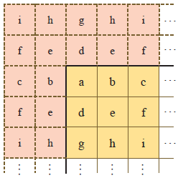
1. 영상의 필터링
필터링 연산 방법
▼ 그림 7-3 필터링 연산을 위한 기본적인 가장자리 픽셀 확장 방법

Slide 13
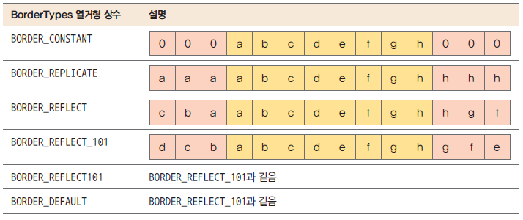
1. 영상의 필터링
필터링 연산 방법
표 7-1에 나타난 상수는 BorderTypes라는 이름의 열거형 상수 중 일부임
▼ 표 7-1 OpenCV 필터링에서 가장자리 픽셀 처리 방법

Slide 14
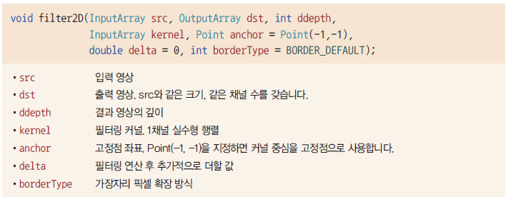
1. 영상의 필터링
필터링 연산 방법
OpenCV에서 필터 마스크를 사용하는 일반적인 필터링은 filter2D() 함수를 이용하여 수행함
filter2D() 함수 원형은 다음과 같음

Slide 15
1. 영상의 필터링
필터링 연산 방법
filter2D() 함수는 src 영상에 kernel 필터를 이용하여 필터링을 수행하고, 그 결과를 dst에 저장함
만약 src 인자와 dst 인자에 같은 변수를 지정하면 필터링 결과를 입력 영상에 덮어쓰게 됨
filter2D() 함수가 수행하는 연산을 수식으로 표현하면 다음과 같음

Slide 16
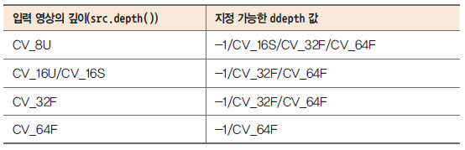
1. 영상의 필터링
필터링 연산 방법
filter2D() 함수 인자 중에서 ddepth는 결과 영상의 깊이를 지정하는 용도로 사용함
만약 ddepth에 -1을 지정하면 출력 영상의 깊이는 입력 영상과 같게 설정됨
▼ 표 7-2 입력 영상의 깊이에 따라 지정 가능한 ddepth 값

Slide 17
1. 영상의 필터링
필터링 연산 방법
filter2D() 함수에서 anchor, delta, borderType 인자는 기본값을 가지고 있기 때문에 생략할 수 있음
anchor 인자는 커널 행렬에서 고정점으로 사용할 좌표이며, 기본값인 Point(-1, -1)을 지정하면 커널 행렬 중심 좌표를 고정점으로 사용함
delta 인자에는 필터링 연산 후 결과 영상에 추가적으로 더할 값을 지정할 수 있으며, 기본값은 0임
borderType 인자에는 앞서 표 7-1에 나타낸 BorderTypes 열거형 상수 중 하나를 지정할 수 있음

Slide 18
2. 엠보싱 필터링
엠보싱 필터링
엠보싱 필터는 입력 영상을 엠보싱 느낌이 나도록 변환하는 필터임
보통 입력 영상에서 픽셀 값 변화가 적은 평탄한 영역은 회색으로 설정함
객체의 경계 부분은 좀 더 밝거나 어둡게 설정하면 엠보싱 느낌이 남

Slide 19
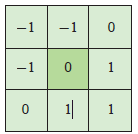
2. 엠보싱 필터링
엠보싱 필터링
이 필터 마스크를 사용하여 필터링을 수행하면 대각선 방향으로 픽셀 값이 급격하게 변하는 부분에서 결과 영상 픽셀 값이 0보다 훨씬 크거나 또는 0보다 훨씬 작은 값을 가지게 됨
입력 영상에서 픽셀 값이 크게 바뀌지 않는 평탄한 영역에서는 결과 영상의 픽셀 값이 0에 가까운 값을 가지게 됨
이렇게 구한 결과 영상을 그대로 화면에 나타내면 음수 값은 모두 포화 연산에 의해 0이 되어 버리기 때문에 입체감이 크게 줄어들게 됨
엠보싱 필터를 구현할 때에는 결과 영상에1 28을 더하는 것이 보기에 좋음
▼ 그림 7-4 엠보싱 필터 마스크

Slide 20
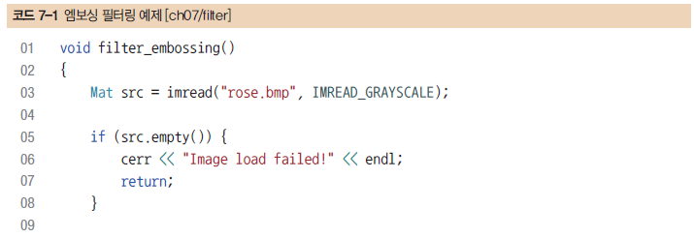
2. 엠보싱 필터링
엠보싱 필터링
코드 7-1의 filter_embossing() 함수는 rose.bmp 장미 영상에 엠보싱 필터링을 수행하고 그 결과를 화면에 출력함
filter_embossing() 함수가 정의된 소스 파일과 사용된 영상 파일은 내려받은 예제 파일 중 ch07/filter 프로젝트에서 확인할 수 있음

Slide 21
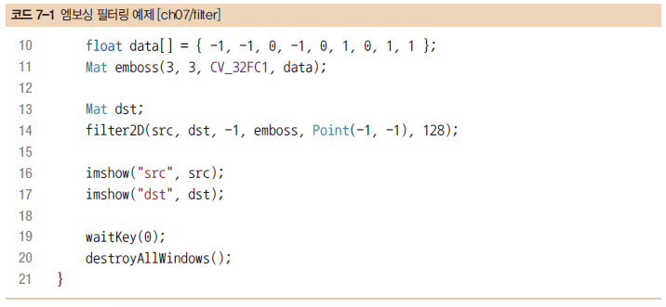
2. 엠보싱 필터링
엠보싱 필터링

Slide 22
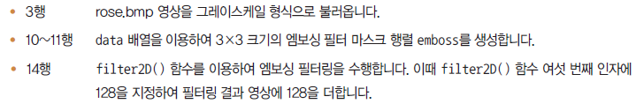
2. 엠보싱 필터링
엠보싱 필터링

Slide 23
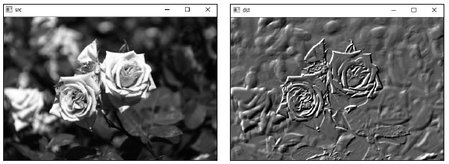
2. 엠보싱 필터링
엠보싱 필터링
그림 7-5에서 src는 rose.bmp 장미 입력 영상이고, dst는 엠보싱 필터링이 적용된 결과 영상임
dst 영상에서 장미꽃 경계 부분이 입체감 있게 표현된 것을 확인할 수 있음
픽셀 값이 완만하게 바뀌는 부분에서는 필터링 결과 영상이 대체로 밝기 값 128에 가까운 회색으로 표현됨
▼ 그림 7-5 엠보싱 필터링 예제 실행 결과

Slide 24
7.2 블러링: 영상 부드럽게 하기

Slide 25
1. 블러링: 영상 부드럽게 하기
블러링: 영상 부드럽게 하기
블러링(blurring)은 마치 초점이 맞지 않은 사진처럼 영상을 부드럽게 만드는 필터링 기법이며 스무딩(smoothing)이라고도 함
영상에서 인접한 픽셀 간의 픽셀 값 변화가 크지 않은 경우 부드러운 느낌을 받을 수 있음
블러링은 거친 느낌의 입력 영상을 부드럽게 만드는 용도로 사용되기도 하고, 혹은 입력 영상에 존재하는 잡음의 영향을 제거하는 전처리 과정으로도 사용됨

Slide 26
1. 블러링: 영상 부드럽게 하기
평균값 필터
평균값 필터는 입력 영상에서 특정 픽셀과 주변 픽셀들의 산술 평균을 결과 영상 픽셀 값으로 설정하는 필터임
평균값 필터에 의해 생성되는 결과 영상은 픽셀 값의 급격한 변화가 줄어들어 날카로운 에지가 무뎌지고 잡음의 영향이 크게 사라지는 효과가 있음
평균값 필터를 너무 과도하게 사용할 경우 사물의 경계가 흐릿해지고 사물의 구분이 어려워질 수 있음

Slide 27
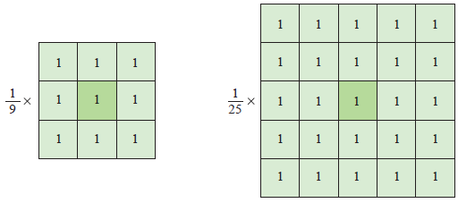
1. 블러링: 영상 부드럽게 하기
평균값 필터
각각의 행렬은 모두 원소 값이 1로 설정되어 있고, 행렬의 전체 원소 개수로 각 행렬 원소 값을 나누는 형태로 표현되어 있음
평균값 필터는 마스크의 크기가 커지면 커질수록 더욱 부드러운 느낌의 결과 영상을 생성하며, 그 대신 연산량이 크게 증가할 수 있음
▼ 그림 7-6 다양한 크기의 평균값 필터 마스크

Slide 28
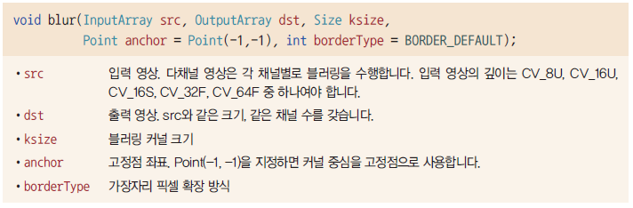
1. 블러링: 영상 부드럽게 하기
평균값 필터
OpenCV에서는 blur() 함수를 이용하여 평균값 필터링을 수행할 수 있음
blur() 함수의 사용법은 다음과 같음

Slide 29
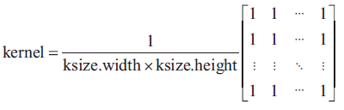
1. 블러링: 영상 부드럽게 하기
평균값 필터
blur() 함수는 src 영상에 ksize 크기의 평균값 필터 마스크를 사용하여 dst 출력 영상을 생성함
anchor 인자와 borerType 인자는 기본값을 가지고 있으므로 함수 호출 시 생략할 수 있음
blur() 함수에서 사용하는 커널은 다음과 같은 형태를 가짐

Slide 30
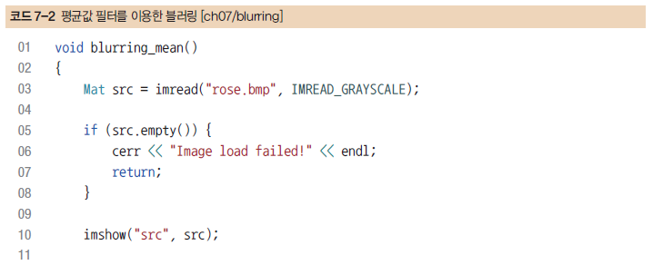
1. 블러링: 영상 부드럽게 하기
평균값 필터
코드 7-2의 blurring_mean() 함수는 3×3, 5×5, 7×7 크기의 평균값 필터를 이용하여 rose.bmp 장미 영상을 부드럽게 변환하고 그 결과를 화면에 출력함
blurring_mean() 함수가 정의된 소스 파일과 사용된 영상 파일은 내려받은 예제 파일 중 ch07/blurring 프로젝트에서 확인할 수 있음

Slide 31
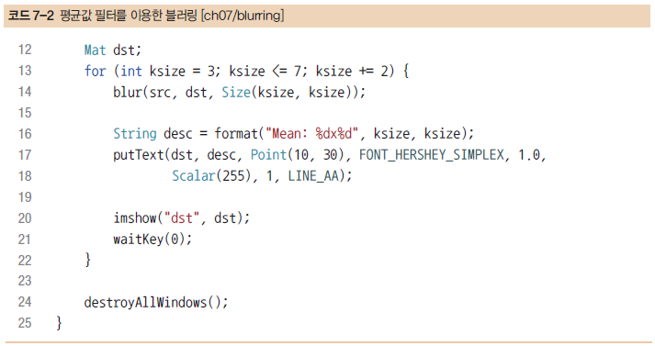
1. 블러링: 영상 부드럽게 하기
평균값 필터

Slide 32
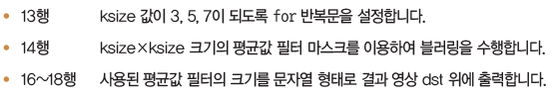
1. 블러링: 영상 부드럽게 하기
평균값 필터

Slide 33
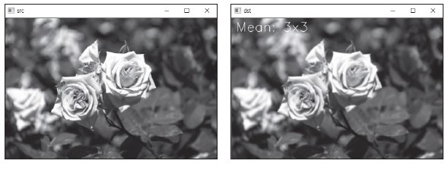
1. 블러링: 영상 부드럽게 하기
평균값 필터
그림 7-7에서 src는 입력 영상인 rose.bmp 파일이고, dst는 blur() 함수에 의해 생성된 블러링 결과 영상임
평균 값 필터의 크기가 커질수록 결과 영상이 더욱 부드럽게 변경되는 것을 확인할 수 있음
▼ 그림 7-7 평균값 필터를 이용한 블러링 실행 결과

Slide 34
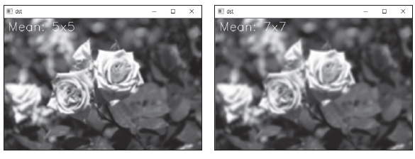
1. 블러링: 영상 부드럽게 하기
평균값 필터
▼ 그림 7-7 평균값 필터를 이용한 블러링 실행 결과

Slide 35
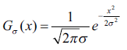
2. 가우시안 필터
가우시안 필터
가우시안 분포는 평균을 중심으로 좌우 대칭의 종 모양(bell shape)을 갖는 확률 분포를 말하며 정규 분포(normal distribution)라고도 함
자연계에서 발생하는 대부분의 사건은 가우시안 분포를 따르는 것으로 알려져 있음
가우시안 분포는 평균과 표준 편차에 따라 분포 모양이 결정됨
다만 영상의 가우시안 필터에서는 주로 평균이 0인 가우시안 분포 함수를 사용함
평균이 0이고 표준 편차가 인 1차원 가우시안 분포를 함수식으로 나타내면 다음과 같음

Slide 36
2. 가우시안 필터
가우시안 필터
세 개의 그래프가 모두 평균이 0이므로 x = 0에서 최댓값을 가지며, x가 0에서 멀어질수록 함수 값이 감소함
표준 편차 가 작으면 가우시안 분포 함수 그래프가 뾰족한 형태가 됨
반대로 표준 편차 가 크면 그래프가 넓게 퍼지면서 완만한 형태를 따름
가우시안 분포 함수 값은 특정 x가 발생할 수 있는 확률의 개념을 가지며, 그래프 아래 면적을 모두 더하면 1이 됨

Slide 37
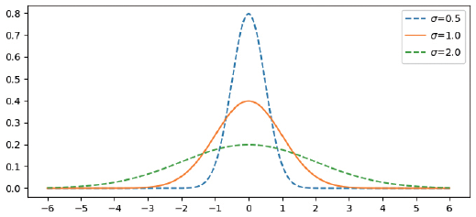
2. 가우시안 필터
가우시안 필터
▼ 그림 7-8 평균이 0인 1차원 가우시안 분포 함수 그래프

Slide 38
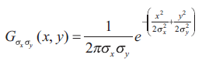
2. 가우시안 필터
가우시안 필터
가우시안 분포를 따르는 2차원 필터 마스크 행렬을 생성하려면 2차원 가우시안 분포 함수를 근사해야 함
2차원 가우시안 분포 함수는 x와 y 두 개의 변수를 사용하고, 분포의 모양을 결정하는 평균과 표준 편차도 x축과 y축 방향에 따라 따로 설정함
평균이 (0, 0)이고 x축과 y축 방향의 표준 편차가 각각 인 2차원 가우시안 분포 함수는 다음과 같이 정의됨

Slide 39
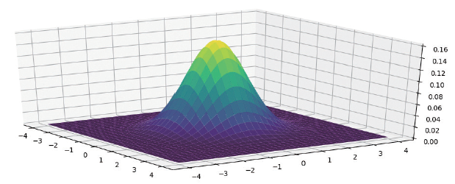
2. 가우시안 필터
가우시안 필터
2차원 가우시안 분포 함수 그래프는 1차원 가우시안 분포 함수 그래프의 차원을 확장한 형태임
평균이 (0, 0)이므로 그림 7-9 그래프는 (0, 0)에서 최댓값을 갖고, 평균에서 멀어질수록 함수가 감소함
2차원 가우시안 분포 함수의 경우, 함수 그래프 아래의 부피를 구하면 1이 됨
▼ 그림 7-9 평균이 (0, 0)인 2차원 가우시안 함수 그래프( =1.0)

Slide 40
2. 가우시안 필터
가우시안 필터
가우시안 필터는 이러한 2차원 가우시안 분포 함수로부터 구한 마스크 행렬을 사용함
가우시안 분포 함수는 연속 함수이지만 이산형의 마스크를 만들기 위해서 x와 y 값이 정수인 위치에서만 가우시안 분포 함수 값을 추출하여 마스크를 생성함
평균이 0이고 표준 편차가 인 가우시안 분포는 x가 -4 부터 4 사이인 구간에서 그 값의 대부분이 존재하기 때문에 가우시안 필터 마스크의 크기는 보통 (8 +1)로 결정함

Slide 41
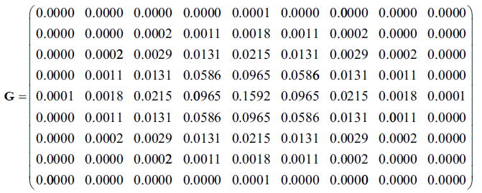
2. 가우시안 필터
가우시안 필터
▼ 그림 7-10 1.0인 경우의 가우시안 필터 마스크

Slide 42
2. 가우시안 필터
가우시안 필터
이 필터 마스크를 이용하여 마스크 연산을 수행한다는 것은 필터링 대상 픽셀 근처에는 가중치를 크게 줌
필터링 대상 픽셀과 멀리 떨어져 있는 주변부에는 가중치를 조금만 주어서 가중 평균(weighted average)을 구하는 것과 같음
가우시안 필터 마스크가 가중 평균을 구하기 위한 가중치 행렬 역할을 하는 것임
마스크 연산에 의한 영상 필터링은 마스크 크기가 커짐에 따라 연산량도 함께 증가함
그림 7-10의 경우, 마스크 행렬 크기가 9×9이기 때문에 한 번의 마스크 연산 시 81번의 곱셈 연산이 필요함
큰 표준 편차 값을 사용하면 마스크 크기도 함께 커지므로 연산 속도 측면에서 부담이 될 수 있음
다행히도 2차원 가우시안 분포 함수는 1차원 가우시안 분포 함수의 곱으로 분리할 수 있으며, 이러한 특성을 이용하면 가우시안 필터 연산량을 크게 줄일 수 있음

Slide 43
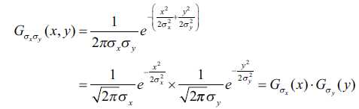
2. 가우시안 필터
가우시안 필터
2차원 가우시안 분포 함수 수식은 다음과 같이 분리하여 작성할 수 있음
앞 수식에서 2차원 가우시안 분포 함수가 x축과 y축 방향의 1차원 가우시안 분포 함수의 곱으로 분리되는 것을 볼 수 있음
2차원 필터 마스크 생성 함수를 x축 방향으로의 함수와 y축 방향으로의 함수로 각각 분리할 수 있을 경우, 입력 영상을 x축 방향으로의 함수와 y축 방향으로의 함수로 각각 1차원 마스크 연산을 수행함으로써 필터링 결과 영상을 얻을 수 있음

Slide 44
2. 가우시안 필터
가우시안 필터
실제로 1.0인 1차원 가우시안 함수로부터 1×9 가우시안 마스크 행렬은 다음과 같음
행렬 를 이용하여 필터링을 한 번 수행함
그 결과를 다시 의 전치 행렬인 를 이용하여 필터링하는 것은 2차원 가우시안 필터 마스크로 한 번 필터링하는 것과 같은 결과를 얻을 수 있음
이 경우 픽셀 하나에 대해 필요한 곱셈 연산 횟수가 18번으로 감소하며 연산량이 크게 줄어듬

Slide 45
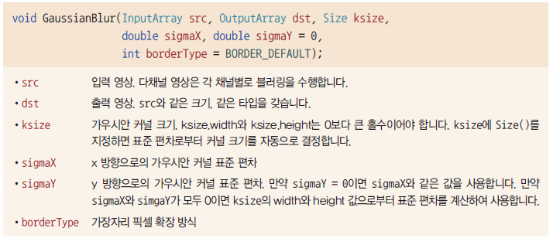
2. 가우시안 필터
가우시안 필터
OpenCV에서 가우시안 필터링을 수행하려면 GaussianBlur() 함수를 사용함
GaussianBlur() 함수 원형은 다음과 같음

Slide 46
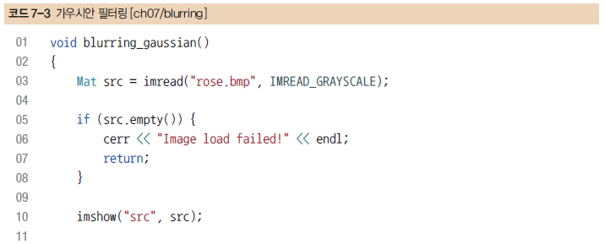
2. 가우시안 필터
가우시안 필터
코드 7-3의 blurring_gaussian() 함수는 가우시안 표준 편차를 1부터 5까지 정수 단위로 증가시키면서 rose.bmp 장미 영상에 대해 가우시안 필터링을 수행함
blurring_gaussian() 함수가 정의된 소스 파일과 사용된 영상 파일은 내려받은 예제 파일 중 ch07/blurring 프로젝트에서 확인할 수 있음

Slide 47
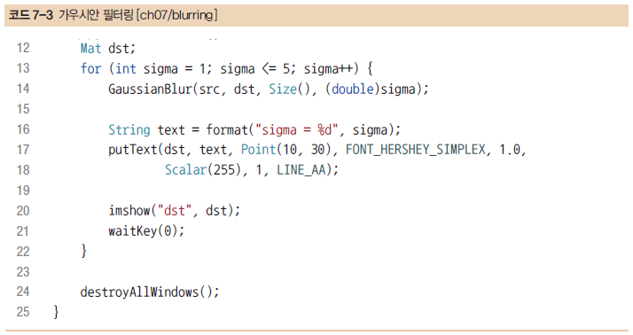
2. 가우시안 필터
가우시안 필터

Slide 48
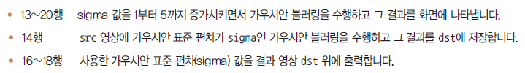
2. 가우시안 필터
가우시안 필터

Slide 49
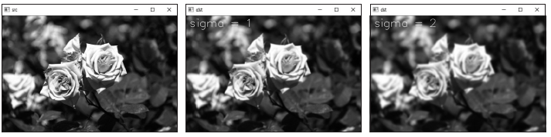
2. 가우시안 필터
가우시안 필터
그림 7-11에서 src는 입력 영상인 rose.bmp 파일이고, dst는 GaussianBlur() 함수에 의해 생성된 블러링 결과 영상임
표준 편차 값이 커질수록 결과 영상이 더욱 부드럽게 변경되는 것을 확인할 수 있음
▼ 그림 7-11 가우시안 필터링 예제 실행 화면

Slide 50
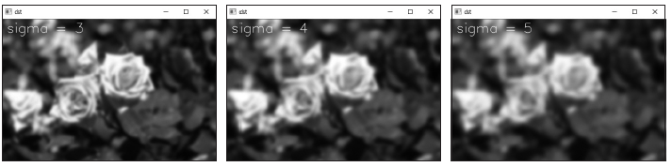
2. 가우시안 필터
가우시안 필터
▼ 그림 7-11 가우시안 필터링 예제 실행 화면

Slide 51
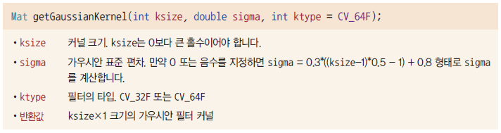
2. 가우시안 필터
가우시안 필터
실제로 GaussianBlur() 함수 내부에서 가우시안 필터링을 구현할 때에도 x축 방향과 y축 방향에 따라 1차원 가우시안 필터 마스크를 각각 생성하여 필터링을 수행함
이때 1차원 가우시안 필터 마스크를 생성하기 위해 OpenCV에서 제공하는 getGaussianKernel() 함수를 사용함
이 함수는 사용자가 지정한 표준 편차를 따르는 1차원 가우시안 필터 마스크 행렬을 생성하여 반환함
getGaussianKernel() 함수 원형은 다음과 같음

Slide 52
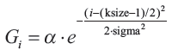
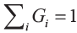
2. 가우시안 필터
가우시안 필터
getGaussianKernel() 함수는 표준 편차가 sigma인 1차원 가우시안 분포 함수로부터 ksize×1 크기의 필터 마스크 행렬을 생성하여 반환함
ksize는 (8*sigma + 1)보다 같거나 크게 지정하는 것이 좋음
이 행렬의 원소에 저장되는 값은 다음 수식을 따름
앞 수식에서 의 범위를 가지며, 는 이 되도록 만드는 상수임

Slide 53
7.3 샤프닝: 영상 날카롭게 하기

Slide 54
1. 샤프닝: 영상 날카롭게 하기
언샤프 마스크 필터
샤프닝(sharpening)이란 영상을 날카로운 느낌이 나도록 변경하는 필터링 기법임
날카로운 느낌의 영상이란 초점이 잘 맞은 사진처럼 객체의 윤곽이 뚜렷하게 구분되는 영상을 의미함
이미 촬영된 사진을 초점이 잘 맞은 사진처럼 보이게끔 변경하려면 영상 에지 근방에서 픽셀 값의 명암비가 커지도록 수정해야 함
샤프닝 기법과 관련해서 흥미로운 사실은 샤프닝을 구현하기 위해 블러링된 영상을 사용한다는 점임
블러링이 적용되어 부드러워진 영상을 활용하여 반대로 날카로운 영상을 생성함
여기서 블러링이 적용된 영상, 즉 날카롭지 않은 영상을 언샤프(unsharp)하다고 말하기도 함
언샤프한 영상을 이용하여 역으로 날카로운 영상을 생성하는 필터를 언샤프 마스크 필터(unsharp mask filter)라고 함

Slide 55
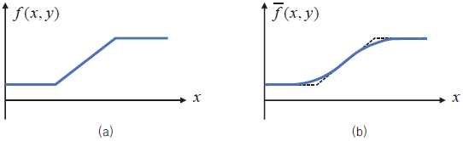
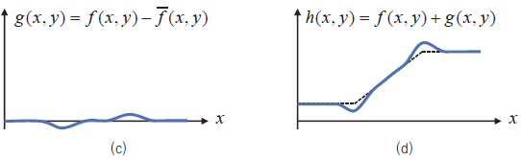
1. 샤프닝: 영상 날카롭게 하기
언샤프 마스크 필터
그림 7-12에서 가로축은 픽셀 좌표의 이동을 나타내며, 세로축은 픽셀 값을 나타냄
▼ 그림 7-12 언샤프 마스크 필터의 동작 방식

Slide 56
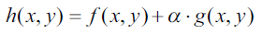
1. 샤프닝: 영상 날카롭게 하기
언샤프 마스크 필터
그림 7-12에서 는 입력 영상에서 블러링된 영상을 뺀 결과이므로 는 입력 영상에서 오직 날카로운 성분만을 가지고 있는 함수라고 할 수 있음
입력 에 를 더함으로써 날카로운 성분이 강조된 최종 영상 가 얻어지는 것으로 해석할 수 있음
에 를 단순하게 더하는 것이 아니라 실수 가중치를 곱한 후 더하면 날카로운 정도를 사용자가 조절할 수 있음
샤프닝이 적용된 결과 영상 수식을 다음과 같이 수정할 수 있음

Slide 57
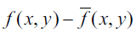
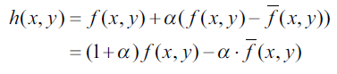
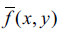
1. 샤프닝: 영상 날카롭게 하기
언샤프 마스크 필터
앞 수식에서 는 샤프닝 결과 영상의 날카로운 정도를 조절할 수 있는 파라미터임
즉, 에 1.0을 지정하면 날카로운 성분을 그대로 한 번 더하는 셈이고, 에 1보다 작은 값을 지정하면 조금 덜 날카로운 영상을 만들 수 있음
앞 수식에서 대신 수식을 대입하고 식을 정리하면 다음과 같음
OpenCV는 언샤프 마스크 필터 함수를 따로 제공하지 않음
다만 앞 수식을 그대로 소스 코드 형태로 작성하면 어렵지 않게 샤프닝 결과 영상을 얻을 수 있음
이 수식에서 는 입력 영상에 블러링이 적용된 영상이며, 이때 블러링 영상을 구하기 위해 평균값 필터를 사용해도 되고 가우시안 필터를 사용해도 됨
가우시안 필터로 영상을 생성할 경우, 가우시안 분포의 표준 편차를 어떻게 지정하느냐가 샤프닝 결과에 영향을 줄 수 있음

Slide 58
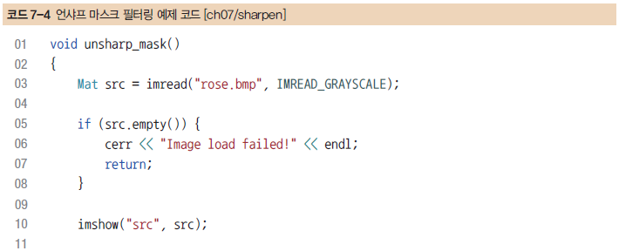
1. 샤프닝: 영상 날카롭게 하기
언샤프 마스크 필터
코드 7-4의 unsharp_mask() 함수는 rose.bmp 장미 영상을 다양한 표준 편차 값으로 가우시안 필터를 적용하고, 블러링된 영상을 이용하여 샤프닝 결과 영상을 생성함
unsharp_mask() 함수가 정의된 소스 파일과 사용된 영상 파일은 내려받은 예제 파일 중 ch07/sharpen 프로젝트에서 확인할 수 있음

Slide 59
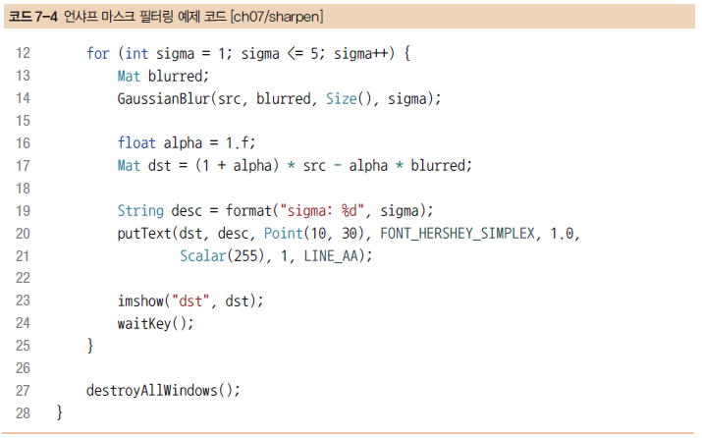
1. 샤프닝: 영상 날카롭게 하기
언샤프 마스크 필터

Slide 60
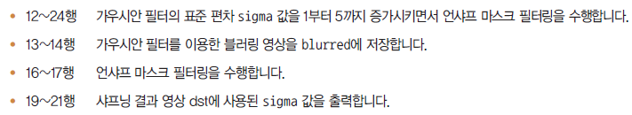
1. 샤프닝: 영상 날카롭게 하기
언샤프 마스크 필터

Slide 61
1. 샤프닝: 영상 날카롭게 하기
언샤프 마스크 필터
src 창에 나타난 장미 영상은 입력 영상이고, dst 창에 나타난 영상은 다양한 sigma 값에 의해 생성된 언샤프 마스크 필터링 결과 영상임
src 영상보다 dst 영상이 장미꽃 경계 부분이 좀 더 뚜렷하게 구분이 되는 것을 확인할 수 있음
다만 sigma 값이 커짐에 따라 다소 과장된 느낌의 샤프닝 결과 영상이 만들어질 수도 있으니 주의해야 함
코드 7-4에서는 날카로운 성분에 대한 가중치 alpha 값을 1.0으로 고정하여 사용하였지만, 소스 코드를 변경하여 다양한 alpha 값에 대해서도 샤프닝 결과를 확인해 보기 바람

Slide 62
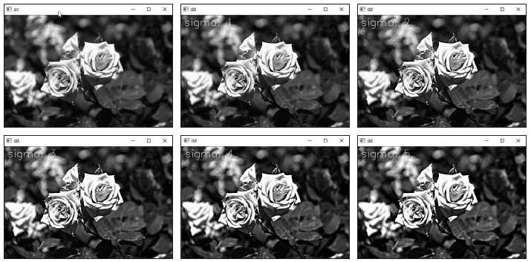
1. 샤프닝: 영상 날카롭게 하기
언샤프 마스크 필터
▼ 그림 7-13 언샤프 마스크 필터링 예제 실행 결과

Slide 63
7.4 잡음 제거 필터링

Slide 64
1. 잡음 제거 필터링
영상과 잡음 모델
신호 처리 관점에서 잡음(noise)이란 원본 신호에 추가된 원치 않은 신호를 의미함
영상에서 잡음은 주로 영상을 획득하는 과정에서 발생함
디지털 카메라에서 사진을 촬영하는 경우에는 광학적 신호를 전기적 신호로 변환하는 센서(sensor)에서 주로 잡음이 추가됨
디지털 카메라에서 카메라 렌즈가 바라보는 장면을 원본 신호 라고 함
여기에 추가되는 잡음을 라고 표현한다면 실제로 카메라에서 획득되는 영상
는 보통 다음과 같이 표현함

Slide 65
1. 잡음 제거 필터링
영상과 잡음 모델
잡음이 생성되는 방식을 잡음 모델(noise model)이라고 함
다양한 잡음 모델 중에서 가장 대표적인 잡음 모델은 가우시안 잡음 모델(Gaussian noise model)임
가우시안 잡음 모델은 보통 평균이 0인 가우시안 분포를 따르는 잡음을 의미함

Slide 66
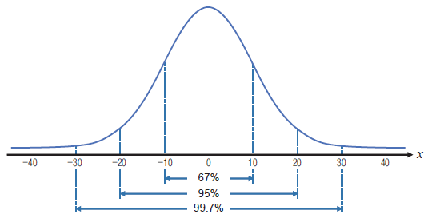
1. 잡음 제거 필터링
영상과 잡음 모델
표준 편차가 작은 가우시안 잡음 모델일수록 잡음에 의한 픽셀 값 변화가 적다고 생각할 수 있음
▼ 그림 7-14 평균이 0이고 표준 편차가 10인 가우시안 분포 그래프

Slide 67
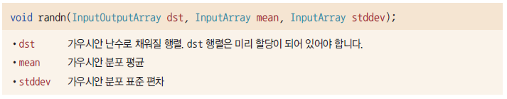
1. 잡음 제거 필터링
영상과 잡음 모델
OpenCV 함수를 이용하여 영상에 가우시안 모델을 따르는 잡음을 인위적으로 추가할 수 있음
randn() 함수는 가우시안 잡음으로 구성된 행렬을 생성하여 반환합니다. randn() 함수 원형은 다음과 같음
randn() 함수에 전달되는 dst 영상은 미리 적절한 타입으로 생성되어 있어야 하며, randn() 함수에 의해 생성된 난수는 dst 행렬의 자료형에 맞게끔 포화 연산이 수행됨
평균이 0인 가우시안 잡음을 생성할 경우 양수와 음수가 섞여 있는 난수가 발생하므로 CV_32S, CV_32F처럼 부호 있는 자료형 행렬을 사용해야 함

Slide 68
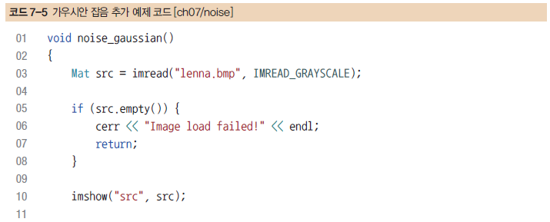
1. 잡음 제거 필터링
영상과 잡음 모델
코드 7-5의 noise_gaussian() 함수는 레나 영상에 평균이 0이고 표준 편차가 각각 10, 20, 30인 가우시안 잡음을 추가하여 화면에 나타냄
noise_gaussian() 함수가 정의된 소스 파일은 내려 받은 예제 파일 중 ch07/noise 프로젝트에서 확인할 수 있음

Slide 69
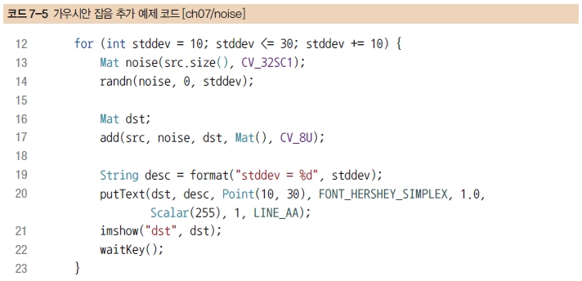
1. 잡음 제거 필터링
영상과 잡음 모델

Slide 70

1. 잡음 제거 필터링
영상과 잡음 모델

Slide 71

1. 잡음 제거 필터링
영상과 잡음 모델
원본 영상 src에 비해 가우시안 잡음이 추가된 결과 영상 dst가 거칠고 지저분해 보이는 것을 확인할 수 있음
특히 표준 편차 stddev 값이 증가함에 따라 잡음의 영향이 커지므로 결과 영상이 더욱 지저분해지는것을 볼 수 있음
▼ 그림 7-15 가우시안 잡음 추가 예제 실행 결과

Slide 72

1. 잡음 제거 필터링
영상과 잡음 모델
▼ 그림 7-15 가우시안 잡음 추가 예제 실행 결과

Slide 73
2. 양방향 필터
양방향 필터
대부분의 영상에는 가우시안 잡음이 포함되어 있으며 많은 컴퓨터 비전 시스템이 가우시안 잡음을 제거하기 위해 가우시안 필터를 사용함
입력 영상에서 픽셀 값이 크게 변하지 않는 평탄한 영역에 가우시안 필터가 적용될 경우, 주변 픽셀 값이 부드럽게 블러링되면서 잡음의 영향도 크게 줄어듦
픽셀 값이 급격하게 변경되는 에지 근방에 동일한 가우시안 필터가 적용되면 잡음뿐만 아니라 에지 성분까지 함께 감소하게 됨
잡음이 줄어들면서 함께 에지도 무뎌지기 때문에 객체의 윤곽이 흐릿하게 바뀜
이러한 단점을 보완하기 위해 많은 사람들이 에지 정보는 그대로 유지하면서 잡음만 제거하는 에지 보전 잡음 제거 필터(edge-preserving noise removal filter)에 대해 연구함
특히 1998년 토마시(C. Tomasi)가 제안한 양방향 필터(bilateral filter)는 에지 성분은 그대로 유지하면서 가우시안 잡음을 효과적으로 제거하는 알고리즘[Tomasi98]
양방향 필터 기능은 OpenCV 라이브러리 초기 버전부터 포함되어 있어서 많은 사람들이 사용하고 있음

Slide 74

2. 양방향 필터
양방향 필터
양방향 필터는 다음 공식을 사용하여 필터링을 수행함
앞 수식에서 는 입력 영상, 는 출력 영상, 그리고 와 는 픽셀의 좌표를 나타냄
와 는 각각 점과 점에서의 입력 영상 픽셀 값이고, 는 점에서의 출력 영상 픽셀 값임
와 는 각각 표준 편차가 와 인 가우시안 분포 함수임
는 필터 크기를 나타내고, 는 양방향 필터 마스크 합이 1이 되도록 만드는 정규화 상수임
양방향 필터 수식은 매우 복잡해 보이지만 가만히 살펴보면 두 개의 가우시안 함수 곱으로 구성된 필터임

Slide 75



2. 양방향 필터
양방향 필터
먼저 함수는 두 점 사이의 거리에 대한 가우시안 함수로서, 가우시안 필터와 완전히 같은 의미로 동작함
반면에 함수는 두 점의 픽셀 값 차이에 의한 가우시안 함수임
함수는 두 점의 픽셀 밝기 값의 차이가 적은 평탄한 영역에서는 큰 가중치를 갖게 만듦
반면에 에지를 사이에 두고 있는 두 픽셀에 대해서는 값이 크게 나타나므로 상대적으로 는 거의 0에 가까운 값이 됨
양방향 필터 수식이 픽셀 값의 차이에 의존적이기 때문에 양방향 필터 마스크는 영상의 모든 픽셀에서 서로 다른 형태를 갖게 됨
모든 픽셀 위치에서 주변 픽셀과의 밝기 차이에 의한 고유의 필터 마스크 행렬을 만들어서 마스크 연산을 수행해야 함
일반적인 가우시안 블러링이 모든 위치에서 일정한 가우시안 마스크 행렬을 사용하는 것과 차이가 있음
양방향 필터는 가우시안 블러링보다 훨씬 많은 연산량을 필요로 함

Slide 76

2. 양방향 필터
양방향 필터
OpenCV에서는 bilateralFilter() 함수를 이용하여 양방향 필터를 수행할 수 있음
bilateralFilter() 함수 원형은 다음과 같음

Slide 77
2. 양방향 필터
양방향 필터
bilateralFilter() 함수에서 sigmaSpace 값은 일반적인 가우시안 필터링에서 사용하는 표준 편차와 같은 개념
즉, 값이 클수록 더 많은 주변 픽셀을 고려하여 블러링을 수행함
sigmaColor 값은 주변 픽셀과의 밝기 차이에 관한 표준 편차임
sigmaColor 값을 작게 지정할 경우, 픽셀 값 차이가 큰 주변 픽셀과는 블러링이 적용되지 않음
반면에 sigmaColor 값을 크게 지정하면 픽셀 값 차이가 조금 크더라도 블러링이 적용됨
즉, sigmaColor 값을 이용하여 어느 정도 밝기 차를 갖는 에지를 보존할 것인지를 조정할 수 있음

Slide 78

2. 양방향 필터
양방향 필터
코드 7-6의 filter_bilateral() 함수는 레나 영상에 가우시안 잡음을 추가하고, 가우시안 블러와 양방향 필터를 각각 적용하여 그 결과를 비교함
filter_bilateral() 함수가 정의된 소스 파일은 내려받은 예제 파일 중 ch07/noise 프로젝트에서 확인할 수 있음

Slide 79

2. 양방향 필터
양방향 필터

Slide 80

2. 양방향 필터
양방향 필터

Slide 81
2. 양방향 필터
양방향 필터
src 창의 영상은 lenna.bmp 영상에 평균이 0이고 표준 편차가 5인 가우시안 잡음이 추가된 영상임
이 영상에 대해 표준 편차가 5인 가우시안 필터링을 수행한 결과가 dst1 영상임
입력 영상 src에 비해 지글거리는 잡음의 영향은 크게 줄었지만, 머리카락, 모자, 배경 사물의 경계 부분이 함께 블러링되어 흐릿하게 변경됨
반면에 양방향 필터가 적용된 src2 영상은 머리카락, 모자, 배경 사물의 경계는 그대로 유지됨
평탄한 영역의 잡음은 크게 줄어들어 눈으로 보기에 매우 깔끔한 느낌을 주는 것을 확인할 수 있음

Slide 82

2. 양방향 필터
양방향 필터
▼ 그림 7-16 양방향 필터링 예제 코드 실행 결과

Slide 83
3. 미디언 필터
미디언 필터
미디언 필터(median filter)는 입력 영상에서 자기 자신 픽셀과 주변 픽셀 값 중에서 중간값(median)을 선택하여 결과 영상 픽셀 값으로 설정하는 필터링 기법임
미디언 필터는 마스크 행렬과 입력 영상 픽셀 값을 서로 곱한 후 모두 더하는 형태의 연산을 사용하지 않음
미디언 필터는 주변 픽셀 값들의 중간값을 선택하기 위해 내부에서 픽셀 값 정렬 과정이 사용됨
미디언 필터는 특히 잡음 픽셀 값이 주변 픽셀 값과 큰 차이가 있는 경우에 효과적으로 동작함
영상에 추가되는 잡음 중에 소금&후추 잡음(salt & pepper noise)은 픽셀 값이 일정 확률로 0 또는255로 변경되는 형태의 잡음임
‘소금&후추’라는 다소 재미있는 이름이 붙은 이유는 잡음이 마치 소금과 후추처럼 흰색 또는 검은색으로 구성되기 때문임
소금&후추 잡음이 추가된 영상에 미디언 필터를 적용하면 대부분 소금&후추 잡음이 아닌 원본 영상에 존재하는 픽셀 값이 중간값으로 선택되기 때문에 잡음은 효과적으로 제거됨

Slide 84
3. 미디언 필터
미디언 필터
그림 7-17에서 가장 왼쪽 그림은 입력 영상 특정 위치에서의 3×3 주변 픽셀 값 배열을 나타냄
이 영역의 픽셀 값을 일렬로 늘여 세운 후 픽셀 값 크기 순으로 정렬함
정렬된 데이터에서 중앙에 있는 픽셀 값인 72를 선택하여, 결과 영상의 픽셀 값으로 설정함
이와 같은 과정을 영상 전체 픽셀에 대하여 수행하면 미디언 필터 결과 영상이 만들어짐

Slide 85

3. 미디언 필터
미디언 필터
▼ 그림 7-17 미디언 필터링 수행 과정

Slide 86

3. 미디언 필터
미디언 필터
OpenCV에서는 medianBlur() 함수를 이용하여 미디언 필터링을 수행할 수 있음
medianBlur() 함수 원형은 다음과 같음
medianBlur() 함수는 ksize×ksize 필터 크기를 이용하여 미디언 필터링을 수행함
다채널 영상인 경우 각 채널별로 필터링을 수행함
medianBlur() 함수는 내부적으로 BORDER_REPLICATE 방식으로 가장자리 외곽 픽셀 값을 설정하여 필터링을 수행함

Slide 87

3. 미디언 필터
미디언 필터
코드 7-7의 filter_median() 함수는 입력 영상 전체 크기의 10%에 해당하는 픽셀에 소금&후추 잡음을 추가하고, 가우시안 필터와 미디언 필터를 수행한 결과 영상을 화면에 출력함
filter_median() 함수를 사용하는 전체 소스 코드는 내려받은 예제 파일 중 ch07/noise 프로젝트에서 확인할 수 있음

Slide 88

3. 미디언 필터
미디언 필터

Slide 89

3. 미디언 필터
미디언 필터

Slide 90
3. 미디언 필터
미디언 필터
src 영상은 레나 영상에 10%의 확률로 소금&후추 잡음이 추가된 영상임
이 영상에 대해 가우시안 필터를 적용한 결과가 dst1 영상임
소금&후추 잡음에 대해서는 가우시안 블러링을 적용하여도 여전히 영상이 지저분하게 보이는 것을 확인할 수 있음
반면에 미디언 필터를 적용한 dst2 영상에서는 잡음에 의해 추가된 흰색 또는 검은색 픽셀이 효과적으로 제거된 것을 확인할 수 있음

Slide 91

3. 미디언 필터
미디언 필터
▼ 그림 7-18 미디언 필터링 실행 화면

